Slide 1
Презентация к уроку физкультуры в 5-ом классе
«Паралимпийские игры»

Slide 2
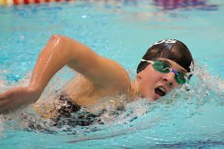
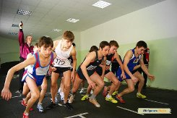
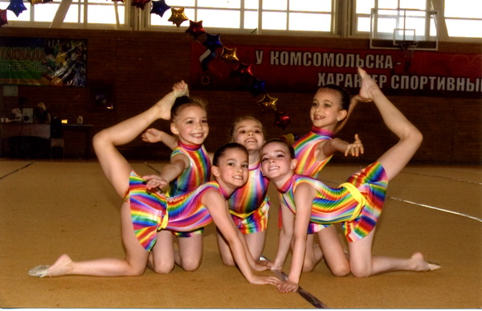
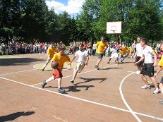
кружки и спортивные секции для детей и подростков

Slide 3
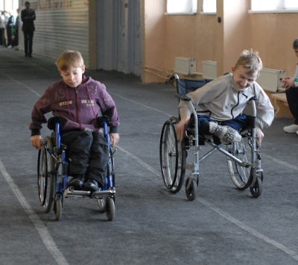
дети с ограниченными возможностями

Slide 4
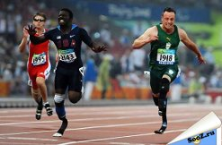
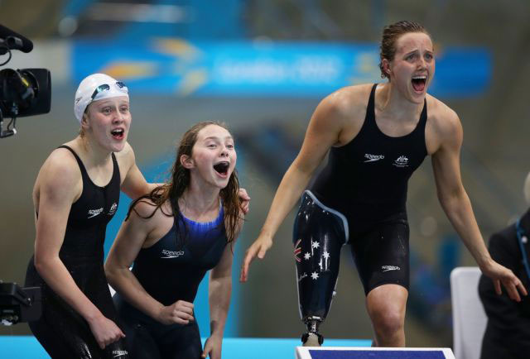
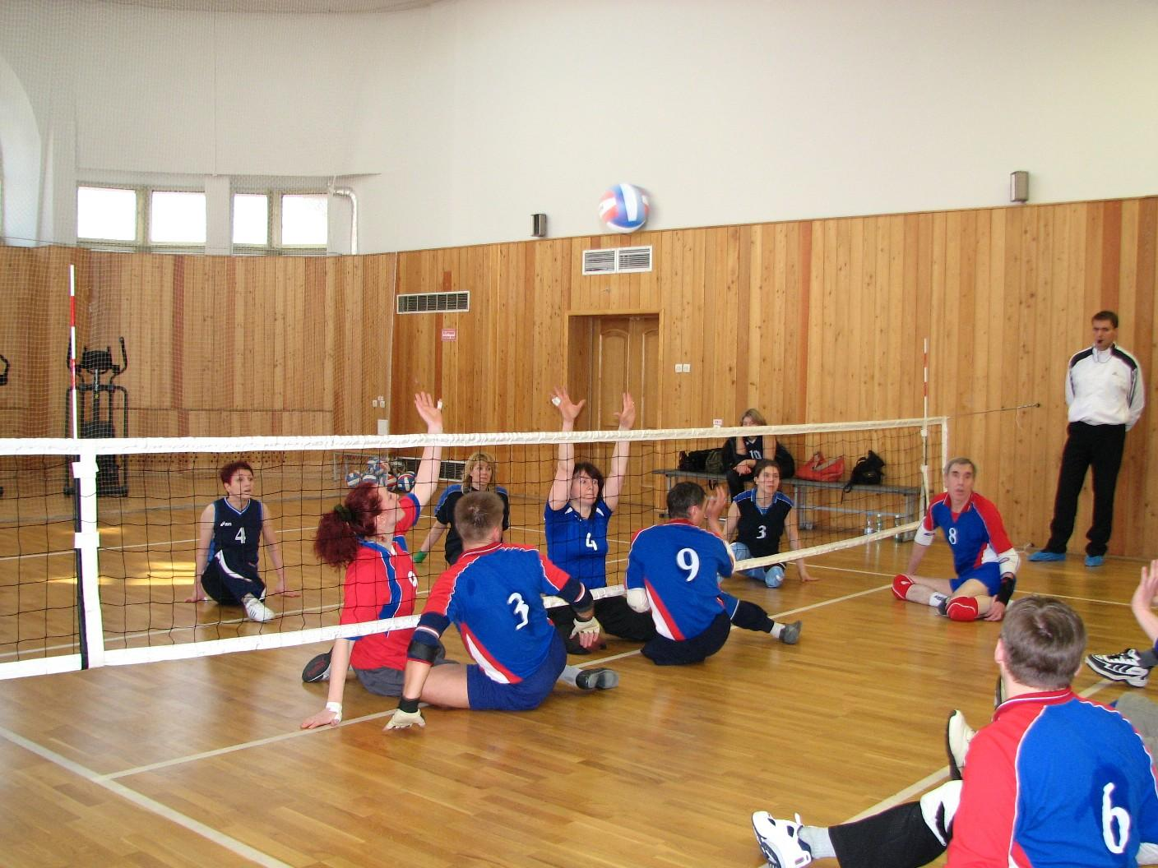
Люди с сильным характером

Slide 5
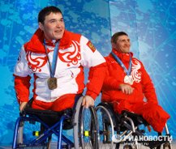
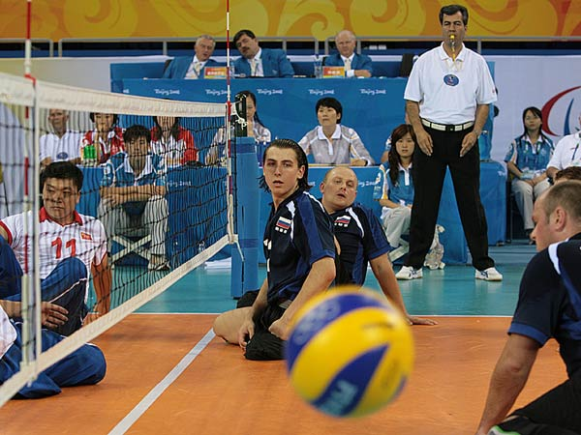
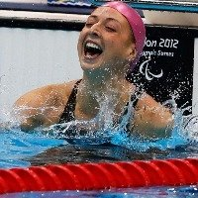
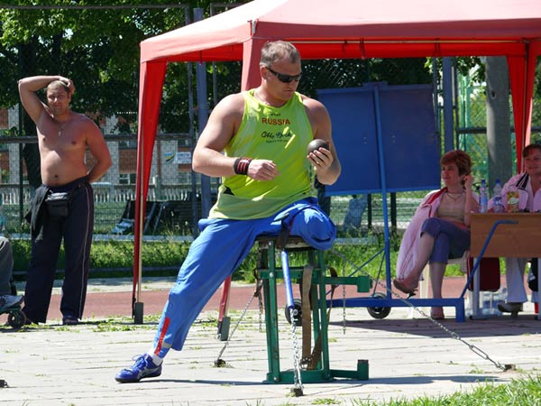
российские спортсмены – участники Паралимпийских игр

Slide 6
Паралимпийские игры

Slide 7
Основатель
Паралимпийских игр:
Английский невролог
Людвиг Гуттман

Slide 8
Паралимпийские игры
Паралимпи́йские и́гры — международные спортивные соревнования для инвалидов. Традиционно проводятся после главных Олимпийских игр, а начиная с 1992 — в тех же городах.
Летние паралимпийские игры проводятся с 1960 года, а зимние паралимпийские игры с - 1976.
Эмблема
паралимпийских игр

Slide 9
Паралимпийские виды спорта Летние виды спорта: Зимние виды спорта:
Стрельба из лука;
Легкая атлетика;
Бочча;
Вело-шоссе, вело-трек;
Конный спорт;
Футбол 5х5, 7х7;
Голбол;
Дзюдо;
Пауэрлифтинг;
Гребля;
Парус;
Пулевая стрельба;
Плавание;
Настольный теннис;
Волейбол;
Б\Б;
Баскетбол;
Фехтование;
Регби;
Теннис.
Лыжные гонки и биатлон;
Горные лыжи;
Следж хоккей;
Керлинг на колясках.

Slide 10
Легкая атлетика
Бег 100м, 200м, 400м, 800м, 1500м, 5000м, марафон, толкание ядра, метание диска, метание копья,
метание булавы, прыжок в длину, тройной прыжок, прыжок в высоту.

Slide 11
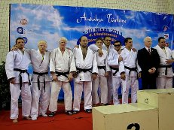
Дзюдо
Единственное, чем паралимпийское дзюдо отличается от традиционного - различные текстуры на матах, указывающие область соревнования и зоны. Дзюдоисты-паралимпийцы соревнуются за главный приз - золотую медаль, а правила игры идентичныправилам Международной Федерации Дзюдо. Дзюдо было включено в программу Паралимпийских игр 1988 года. Четырьмя годами позже на играх в Барселоне уже 53 атлета, представляющие 16 стран мира, приняли участия в этом виде соревнований.

Slide 12
волейбол
Паралимпийские первенства по волейболу проходят в двух категориях: сидячей и стоячей. Таким образом, в Паралимпийских Играх могут принимать участие спортсмены со всеми функциональными ограничениями. Высокий уровень командности, навыка, стратегии и интенсивности, несомненно, очевиден в обеих категориях соревнований. Главное различие между традиционным волейболом и паралимпийской версией игры - меньший размер корта и более низкое положение сетки.

Slide 13
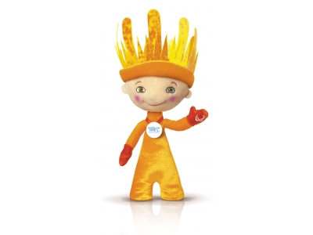
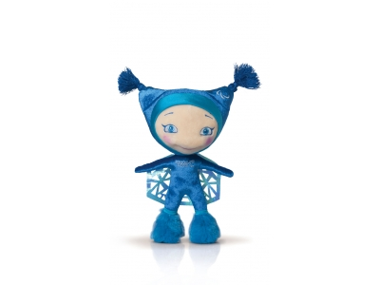
ЛУЧИК СНЕЖИНКА

Slide 14
Физическая культура делает возможности человека безграничными
Пьер де Кубертен в своей «Оде спорту» говорил: «О спорт! Ты утверждаешь – надо мечтать. Надо сметь. Надо дерзать. Ты зовёшь людей померяться силой. Преодолеть себя».

